Slide 1



GenSpark AI Slides
Copilot活用 ユースケース調査
DATE
2025-12-26
PURPOSE
社内検討・導入推進用
業務データに基づく即効性の高い施策と
全社DX・現場活用に向けたロードマップ案
分析
展開
自動化
Phase 1
Phase 2
個人・チーム業務の即効的効率化
ナレッジ活用・現場DXへの展開
CONFIDENTIAL / DRAFT FOR DISCUSSION

Slide 2





エグゼクティブサマリー & ROI
AGENDA
経営層向け：課題解決の全体像と投資対効果（ROI）の試算
目次・
即効性の高いユースケース
本提案の構成
実務者向け：明日から使えるメール・会議・文書作成支援の実践詳細
将来的な展開ユースケース
高度活用：社内ナレッジ活用と現場業務（店舗・製造）へのAI適用
導入ロードマップと留意点
アイリスオーヤマ様の業務課題に対し、経営層向けの投資対効果から現場での実践活用まで、包括的な導入計画をご提案します。
計画：「個人業務支援」から「組織知活用」への段階的展開とKPI設定
参考資料（エビデンス）
データソース：国内外の実証実験データと企業事例の出典
02

Slide 3




エグゼクティブサマリー：Copilotで実現する経営インパクト
現状の課題解決から将来の競争優位性確立までのロードマップ
Executive Summary
現状の業務課題
解決策（2段階アプローチ）
非効率な日常業務： メール処理、会議準備、議事録作成、文書ドラフトなどの「付加価値の低い作業」に社員の時間が奪われている。
Phase 1 即効性の高い個人業務支援： Outlook/Teams/Word/ExcelにCopilotを導入し、「毎日の作業」を直接的に効率化。メール要約や議事録自動化で可処分時間を創出。
ナレッジの属人化： SharePointへの集約が道半ばで、必要な情報（過去の提案書や技術資料）を探すのに時間がかかる。
Phase 2 組織知と現場データの活用： ナレッジの横断検索基盤を整備し、部門特化エージェントを展開。さらにPOS/画像解析AIと連携し、現場の意思決定を高度化。
現場データの未活用： POSデータや在庫情報、コールセンターのVOC（顧客の声）が蓄積されているが、意思決定への反映が遅れている。
期待される経営効果
推奨アクション（90日以内）
意思決定の迅速化： データ分析の民主化により、現場マネージャーが即座に判断可能に。
1
パイロット展開（200-500名）とチャンピオンの選出
働き方改革とエンゲージメント： 単純作業からの解放により、社員が戦略業務に集中。残業抑制にも寄与。
2
共通プロンプト・NG表現ガイドラインの整備・配布
3
KPIベースライン（現状の所要時間）の計測開始
03
12-30分
0.5-1日
26分
週あたりメール時間削減
文書作成リードタイム短縮
1日あたり平均時短実感
4
6ヶ月後のナレッジ基盤整備（SharePoint集約）計画承認

Slide 4






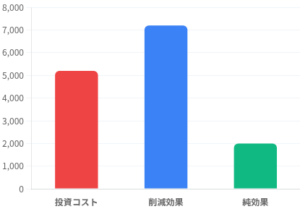
ROI試算と投資対効果（例示・保守的想定）
年間7,200万円の削減効果と、初年度からの黒字化シミュレーション
Financial Impact
試算の前提条件
ROI（投資対効果）
年間純効果（NET BENEFIT）
投資回収期間
38
2,000
9-12
%
万円
ヶ月
対象人数
1,000 名
初年度実績見込
効果 7,200万 − 投資 5,200万
月次効果ベースでの回収
想定稼働日数
240 日/年
定常利用率
40 %
コスト対効果の比較（年間）
感度分析シナリオ
時短効果 (1日)
15 分
シナリオ
時短/日
年間効果
想定人件費
3,000 円/時
保守
10分 (30%)
3,000万円
標準
15分 (40%)
7,200万円
伸長
25分 (50%)
1.5億円
投資コスト（年間）
ライセンス費用
4,800万円
※伸長シナリオは、ナレッジ検索基盤が整備され、現場データの活用が進んだPhase 2段階を想定。
導入支援・教育
400万円
合計
5,200万円
04

Slide 5

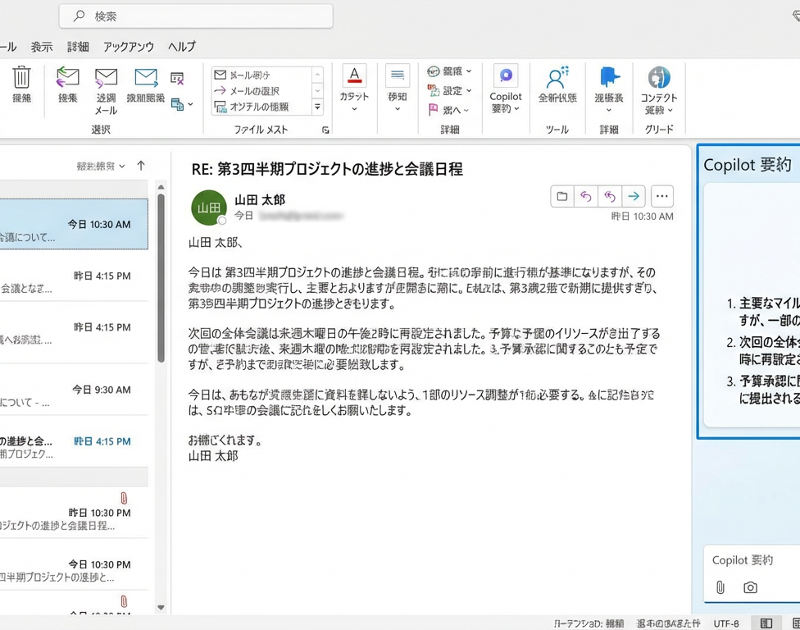


即効性 ①
Introduction Phase
メール対応の効率化
全社共通
営業部門
バックオフィス
具体的なユースケース
受信メール要約： 長文メールや往復スレッドの要点をOutlook上で瞬時に要約表示し、読む時間を短縮。
返信ドラフト生成： 「承諾して日程調整」「丁寧に断る」などの意図を伝えるだけで、TPOに合わせた返信文案を作成。
対応履歴の整理： 特定顧客との過去のやり取りを検索・要約し、経緯把握を支援。
メール閲覧時間
定量効果（週次）
定性効果
7〜18% 削減
12〜30分 短縮/人
返信作成の
心理的負荷軽減
導入・定着のポイント
SAMPLE PROMPT
共通プロンプトの配布： 「要約」「日程調整」「断り」など、頻出シーンの指示文テンプレートを全社共有。
返信作成の指示例
「このメールへの返信案を作成してください。
04
NG表現ガイドライン： AI生成文をそのまま送らず、必ず人間が確認・修正するルールを徹底。
内容は『提案内容に合意する』『来週月曜の14時から15時で会議を設定したい』の2点を含め、
モバイル活用： 移動中のスマホ返信でこそCopilotの下書き機能が効果を発揮することを周知。
取引先向けの丁寧なビジネス敬語で書いてください。」

Slide 6

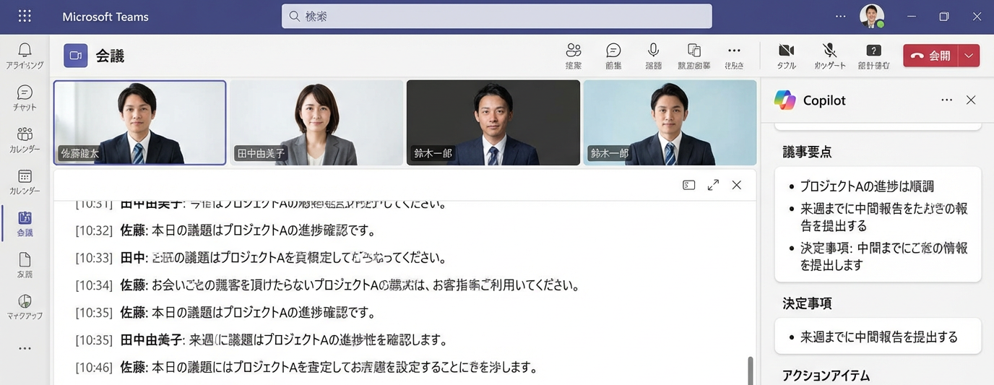
即効性 ②
Introduction Phase
会議準備と議事録作成の自動化
全社共通
プロジェクトチーム
部門横断
具体的なユースケース
会議前準備： 会議のテーマに関連する過去のメールやチャット、文書をCopilotが横断検索・要約し、背景情報を提示。
会議中支援： Teams会議の発言をリアルタイムで文字起こしし、議論の要点を抽出。
事後処理自動化： 会議終了直後に「議事録」「決定事項」「アクションアイテム（ToDo）」を自動生成して共有。
SAMPLE PROMPT
会議終了後の指示例
社内活用済み？
「この会議の議事録を作成してください。
『決定された事項』『保留事項』『次回までの宿題（担当者付き）』
の3つのセクションに分けて、箇条書きで整理してください。」
導入・定着のポイント
会議ルールの統一： Teamsの録画・トランスクリプト（文字起こし）を有効にする運用ルールを策定。
会議周辺作業
KPI例
定性効果
大幅削減（自動化）
議事録公開までの
決定事項の明確化
アジェンダの事前共有： Copilotが文脈を理解しやすいよう、会議通知に目的とアジェンダを明記。
リードタイム
再作業の防止
発言の明確化： 主語を明確にして話すことで、文字起こしと要約の精度を向上させる。
05

Slide 7

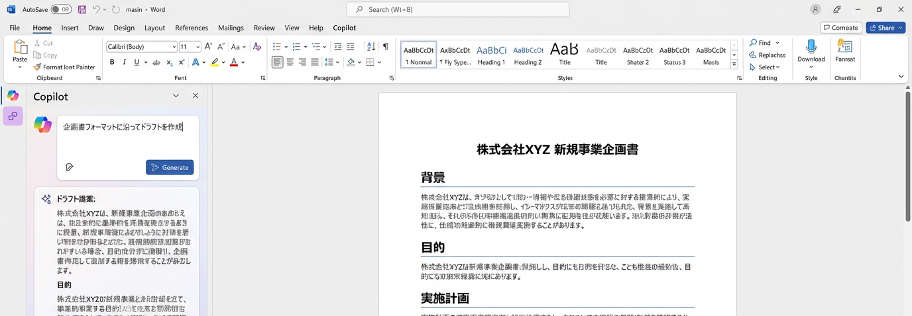


即効性 ③
Introduction Phase
文書ドラフト・要約支援
企画部門
商品開発
管理部門
具体的なユースケース（Word / PowerPoint）
白紙からのドラフト生成： 箇条書きのメモやキーワードから、企画書、報告書、提案書の初稿をWordで一括生成。
要約とレビュー支援： 長文の仕様書や契約書の要点を抽出し、レビュー観点（リスク箇所など）を提示。
スライド自動生成： 完成したWordの企画書を指定し、PowerPointで「このファイルからプレゼンを作成」を実行。
SAMPLE PROMPT
企画書ドラフト作成の指示例
「以下の要件メモを基に、社内標準の企画書フォーマット（背景、目的、実施計画、予算、期待効果）に沿ってドラフトを作成してください。
社内活用済み？
文体は『です・ます』調で統一し、経営層向けに結論ファーストで約1500文字にまとめてください。」
導入・定着のポイント
標準テンプレの整備： Copilotが構造を理解しやすいよう、Word/PPTの社内テンプレートに見出しスタイルを正しく適用。
レビュー基準の変更： 「0から書く」能力よりも「AI成果物を正しく評価・修正する」スキルを評価軸に。
文書完成までの期間
ドラフト作成時間
作成サイクル
0.5〜1日 短縮
24分 短縮/日
12% スピード向上
ファイル参照の習慣化： 「/（スラッシュ）」で関連ファイルを呼び出し、コンテキストを含めた生成を推奨。
06

Slide 8

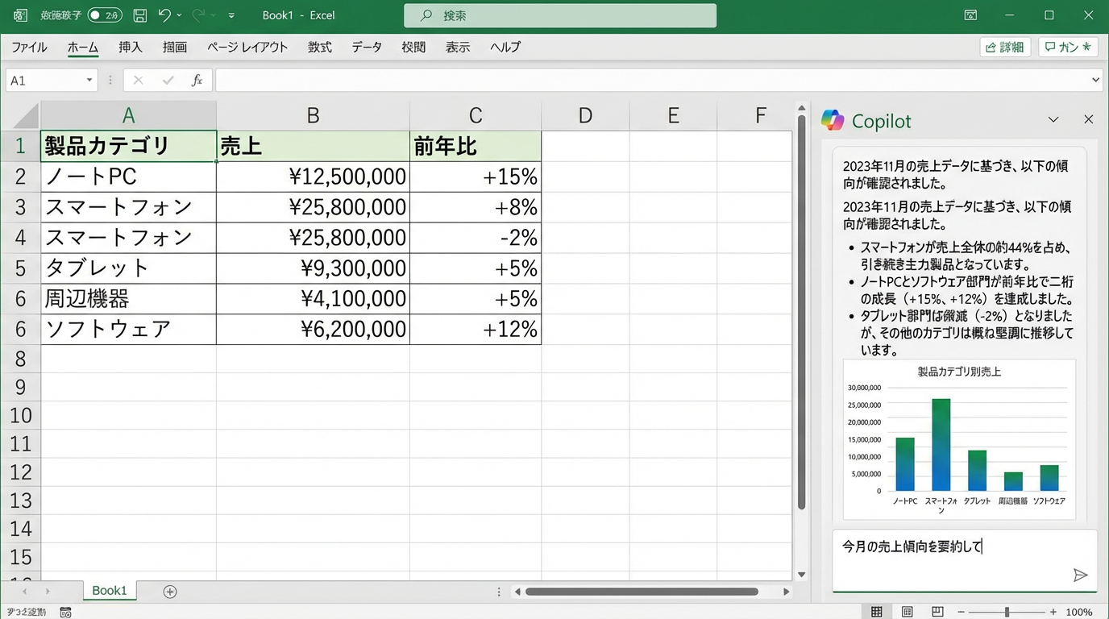


即効性 ④
Introduction Phase
高度化することで価値ありか
社内ナレッジ構築→専用分析AI
データ分析・レポート作成
営業部門
商品開発
管理本部
具体的なユースケース
Excel自然言語分析： 複雑な数式を使わず、「今月の売上上位5製品は？」のように質問するだけで集計・グラフ化。
定型レポート自動化： 月次営業報告や進捗レポートなど、決まったフォーマットへのデータ流し込みと下書き作成。
洞察の自動抽出： データの傾向、外れ値、パターンを自動で特定し、分析コメントの叩き台を提供。
導入・定着のポイント
標準KPI辞書・用語集： AIの解釈揺れを防ぐため、「売上」「粗利」などの定義を明確化。
SAMPLE PROMPT
数値検証フロー： 高度な検証が必要な財務報告ではなく、まずは傾向把握のための定型レポートから着手。
Excelデータ分析の指示例
「この売上データテーブルを基に、以下の処理を行ってください。
分析テンプレ化： 定型プロンプトを用意し、誰でも同品質のレポートが出せるようにする。
1. 製品カテゴリごとの月次推移を棒グラフで作成する
2. 前年比で大きく成長しているカテゴリとその要因の仮説を3点挙げる
3. グラフと分析結果を新しいシートに出力する」
レポート作成
定量効果（日次）
定性効果
大幅時間短縮
分析着手の迅速化
分析スキルの
民主化・平準化
07

Slide 9







Summary
Introduction Phase
即効性ユースケースのまとめ（期待効果）
アイリスオーヤマ様向け 活用提案
メール対応
会議周辺業務
文書作成
データ分析
12-30
事後0
0.5-1
即日
分
化
日
着手
週あたり削減 / 人
議事録・ToDo自動生成
リードタイム短縮
分析業務の敷居低減
閲覧・要約時間の短縮に加え、返信下書きによる心理的負荷を軽減。
会議後の整理時間を削減し、決定事項の即時共有を実現。
ドラフト作成の高速化により、企画・報告サイクルの回転数を向上。
非専門職でも定型レポート作成が可能になり、意思決定スピード向上。
経営的インパクト
導入の前提条件（Success Factors）
意思決定の迅速化： 情報整理・報告のリードタイム短縮によるスピード経営の加速
1
基礎トレーニング： Copilotの得意・不得意を理解させるリテラシー教育
リソースの最適化： 単純作業の削減による、残業抑制および創造的業務へのシフト
2
テンプレート整備： AIが読み取りやすい標準フォーマットの配布
業務品質の標準化： 個人のスキルに依存しない、一定水準のアウトプット品質維持
3
運用ルールの策定： 生成物のファクトチェック義務化と機密情報の扱い
08

Slide 10








将来展開 ①
Future Phase
社内ナレッジ横断検索・Q&Aエージェント
対象領域とユースケース
期待効果
人事・総務
情報システム
法務
商品開発
問合せ対応の自動化： 社内FAQへの一次回答をAIが代行し、担当者の負荷を削減。
検索時間の短縮： ファイルサーバを巡回する時間をゼロにし、欲しい情報へ即座にアクセス。
MICROSOFT 365 COPILOT CHAT イメージ
属人化の解消： 「あの人に聞かないとわからない」情報を形式知として活用可能に。
〇〇製品の返品手順と、関連する最新の規程ドキュメントを教えてください。
事前整備要件（必須）
〇〇製品の返品については、以下の手順に従ってください。
CSシステムで返品票を発行
SharePointへの集約： ファイルサーバ上のドキュメントをクラウド（SharePoint Online）へ移行。
倉庫への入荷連絡（商品管理部宛）
アクセス権限の整理： 「誰でも見てよい情報」と「機密情報」の閲覧権限を正しく設定（Over-sharing防止）。
顧客への返金処理（経理承認が必要）
関連する規程は「商品返品・交換規程 第4条」に基づきます。
[SharePoint] 2024年度_商品返品・交換規程.docx (P.12)
[Outlook] 件名: 【重要】返品フローの改定について
KPI例
ナレッジ整備大事
チャットボット→エージェントへのアジャイル開発
情報検索時間
FAQ自己解決率
↓ 50%
↑ 30pt
09
有人対応件数
ナレッジ登録数
削減
増加

Slide 11








将来展開 ②
Future Phase
部門特化AIエージェント・オンボーディング支援
部門別AIエージェントの活用例
オンボーディング・人材育成への効果
Copilot Studio活用
業務特化
効率化
新入社員や異動者が、膨大な過去資料を読まずに対話形式で業務知識を習得可能に。
立ち上がり期間の短縮： 「誰に聞けばいいか分からない」時間を削減し、自己学習を促進。
法務レビュー・エージェント
契約書ドラフトをアップロードすると、社内標準約款との差異を指摘し、リスク条項をハイライト。過去の類似契約での修正履歴も提示。
メンター負荷の軽減： 基本的な質問はAIが回答するため、メンターは本質的な指導に集中。
英国政府の試行では、ユーザーの82%が「Copilotなしには戻れない」と回答。知識アクセスの向上が学習意欲を高める。
商品知識・CSサポートBot
膨大な商品マスタと過去の顧客QAを学習。顧客からの技術的な問い合わせに対し、即座にスペック詳細や対応履歴を回答。
事前整備とガバナンス
ITヘルプデスク・エージェント
Copilot Studioの利用ルール： 誰がエージェントを作成・公開できるかの権限設計。
PCトラブルやシステム申請手順を自動案内。「VPNがつながらない」等の質問に、社内Wikiを参照して解決策をステップ提示。
業務工数や負荷の高い
業務ヒアリングをもとに
支援AIのワークフロー構築するのがよさそうか
参照データのホワイトリスト： エージェントが学習・参照してよい情報源（SharePointサイト等）の明確化。
10

Slide 12

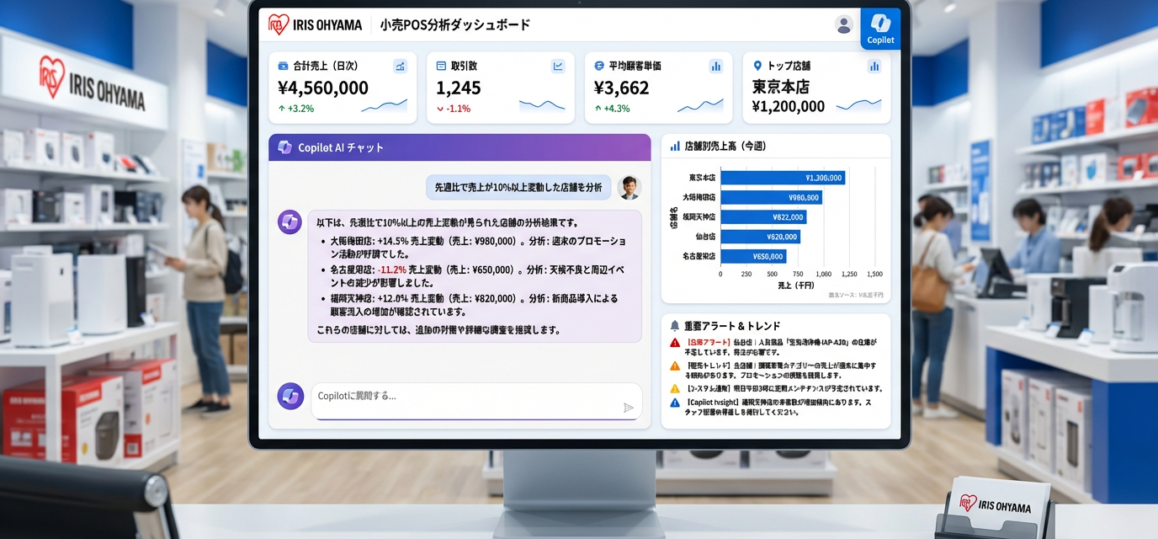


将来展開 ③
Future Phase
現場業務へのAI活用（アイリスオーヤマ特有）
小売・製造
POSデータ
コールセンター
具体的なユースケース
POSデータの自動分析： 各店舗の売上動向や在庫アラートを日次でダイジェスト化し、店長・マネージャーへプッシュ通知。
コールセンター (VOC) 活用： 通話録音をテキスト化・要約し、顧客の感情傾向や製品改善のヒントを自動抽出。
画像データの活用： Azure AI Visionと連携し、倉庫の在庫状況や店舗の棚割りを画像認識し、異常値をCopilotで報告。
実現への要件
SAMPLE PROMPT (POS連携)
データ接続の整備： DWHやデータレイク上のデータを、Copilotがセキュアに参照できるコネクタ設計。
POSデータ分析の指示例
Azure AI連携： 画像や音声などの非構造化データを、AIが解釈可能なテキストデータへ変換する前処理。
現場への権限委譲： 本部だけでなく、店長や工場長が自らデータを問合せできる権限設計。
「昨日までの全店POSデータを参照し、先週比で売上が10%以上変動した店舗をリストアップしてください。
また、その変動の主な要因（売れ筋商品、天候要因、欠品など）について、データの傾向から推測される理由を3点要約してください。」
意思決定速度
分析レポート工数
VOC分析範囲
データ集計から
自動化（ほぼゼロ）
全件網羅（抽出不要）
即日判断へ
11

Slide 13







Summary
Future Phase
将来展開のまとめ（ナレッジ基盤整備後の効果）
アイリスオーヤマ様向け 活用提案
検索・探索
問い合わせ
人材育成
現場活用
削減
向上
短縮
即時
化
検索時間/件
自己解決率
立ち上がり期間
現場意思決定
膨大な文書からの回答抽出により、情報探しの時間を最小化。
FAQや規程の自動回答により、管理部門への問い合わせ工数を削減。
過去の経緯やノウハウへのアクセス性を高め、経験の浅い社員の自律を支援。
POS/在庫データ等の即時分析により、現場マネージャーの判断をサポート。
ナレッジ活用による組織変革
全社展開へのステップ
知の可視化・再利用： 個人のPCに眠る知見を組織全体の資産として活用
1
パイロット展開： 特定部門での成功事例創出とチャンピオン育成
属人化の解消： ベテラン依存の業務プロセスを標準化し、リスクを低減
2
基盤整備： SharePointへの文書集約とアクセス権限の整理
ガバナンス強化： 正しい規程に基づく業務遂行をAIがガイド
3
標準化： 部門別エージェントの横展開と内製化の推進
12

Slide 14











Management
Checklist & Metrics
導入に向けた留意点と効果測定
導入・運用の留意点
多面的な効果測定の設計
品質管理（Human in the loop）
生成AIは誤情報（ハルシネーション）を含む可能性があります。AI生成物は必ず人間がレビューし、修正するプロセスを業務フローに組み込みます。
行動ログ指標 (Quantitative)
M365管理センター等のログを活用
メール処理時間 / 会議時間
データガバナンス
個人情報や機密性の高い顧客データの入力ルールを策定します。Microsoftの仕様上、データは学習に使われませんが、共有範囲（Over-sharing）の確認は必須です。
アウトカム指標 (Qualitative)
決定事項の明確度 / 再作業率
業務の質的変化を評価
人材育成と推進体制
「使い方が分からない」を防ぐため、各部署に推進役（チャンピオン）を配置し、成功事例や有効なプロンプトを横展開する仕組みを作ります。
アンケート指標 (Subjective)
1日あたりの時短実感 / 満足度
従業員の体感を定期収集
PDCAサイクル
ベースライン測定
Copilot導入・展開
定期測定・分析
運用改善・横展開
13

Slide 15







導入ロードマップへの示唆（12ヶ月）
段階的な展開による「個人の生産性」から「組織知の活用」への進化ステップ
ROADMAP
0 - 3 MONTHS
4 - 6 MONTHS
7 - 9 MONTHS
10 - 12 MONTHS
基盤整備・初期導入Setup & Baseline
定着化・習慣形成Adoption & Habits
高度化・情報連携Knowledge Integration
全社展開・自動化Scale & Automate
ガバナンス/セキュリティ確認・設定
成功事例・プロンプト集の社内配布
SharePoint文書整理・検索性向上
Copilot Agents内製化（ノーコード活用）
横断検索(AMA)・社内FAQボット試作
推進リーダー（チャンピオン）任命と教育
部門別シェア会・定着化キャンペーン
部門特化エージェントの全社スケール
品質評価ワークフローの策定
メール・会議ユースケースの優先展開
文書作成（Word/PPT）ユースケース拡大
アクセシビリティ対応の拡充
TARGET KPI
TARGET KPI
TARGET KPI
TARGET KPI
ベースライン計測
定常利用率 40%超
検索時間削減
業務プロセス削減時間
（メール処理時間等）
（週1回以上の利用）
（具体的成果の可視化）
エージェント稼働数
POINT：オンプレミス文書管理からの脱却（SharePoint移行）が「Phase 3」以降の成功の鍵となります。
16
前半は「個人の時短（Tier 1効果）」に注力し、後半で「組織知の活用（Tier 3効果）」へシフトする構成が推奨されます。

Slide 16








参考文献・出典一覧
本資料で引用したデータソースおよび関連リンク
TIER 1
事例A：ランダム化実験（論文）
TIER 2
事例B：英国政府トライアル
The Impact of Generative AI on Knowledge Worker Productivity
Microsoft 365 Copilot Experiment: Cross-Government Findings Report
Microsoft Research, MIT, et al. による大規模RCT論文。56社・6000人超の行動ログ分析。
英国政府（GOV.UK）による公的機関向け実証実験レポート。アンケートおよび利用データ分析。
https://arxiv.org/abs/2504.11443
https://www.gov.uk/government/publications/microsoft-365-copilot-experiment-cross-government-findings-report
ar5iv HTML Version
上記論文のHTML版（読みやすい形式）。
https://ar5iv.labs.arxiv.org/html/2504.11443
TIER 3
事例C〜F：企業導入事例（Microsoft Customer Stories）
事例C: Vodafone
事例D: Prague Airport
68,000人への展開と法務部門での活用。
週2時間削減とデジタルアンバサダー活用。
microsoft.com/en/customers/story/19346-vodafone...
microsoft.com/en/customers/story/24667-prague-airport...
18
事例E: Ma'aden
事例F: Capita
月2,200時間削減とCopilot Studio統合。
SharePoint横断検索(AMA)とアクセシビリティ。
microsoft.com/en/customers/story/21514-maaden...
microsoft.com/en/customers/story/24350-capita...

